Slide 1
SOCIEDADE EM REDE
2023/2
Pollyana dos Reis P. Fanstone

Slide 2


Slide 3
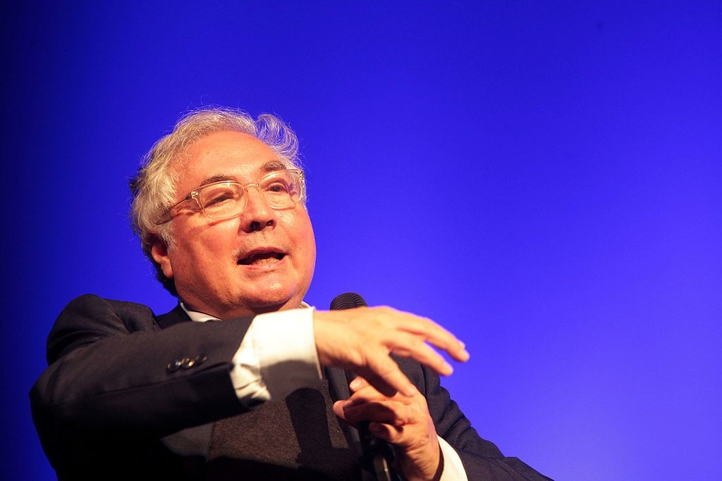

Manuel Castells
Sociólogo e professor universitário espanhol, ministro de Universidades do governo da Espanha.

Slide 4
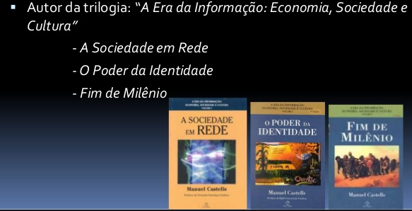

Slide 5
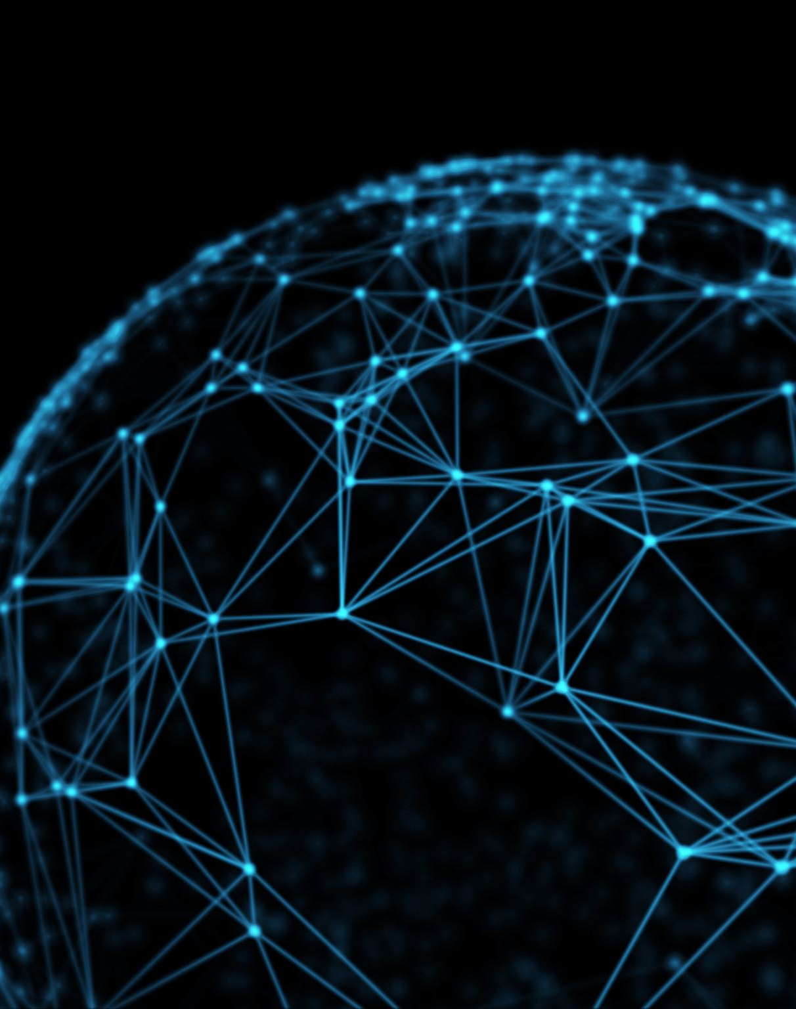
Web não é uma simples tecnologia de comunicação, mas o epicentro de muitas áreas da atividade social, econômica e política, o que pode converter-se num grande instrumento de exclusão social, reforçando a diferença entre pobres e ricos.
O esforço conjunto no desenvolvimento de uma rede que possibilitasse a comunicação de todos para todos e a ideia da expectativa grandiosa da Internet como o sonho científico que pretende, através da comunicação entre computadores, poder mudar o mundo (CASTELLS, 2004)

Slide 6
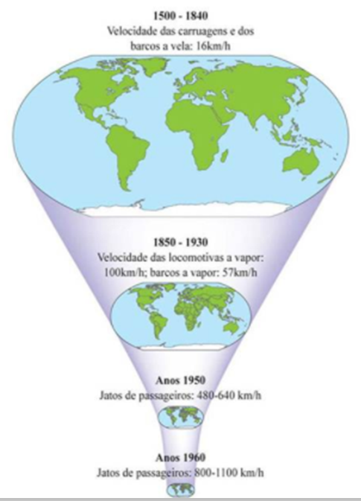

Slide 7
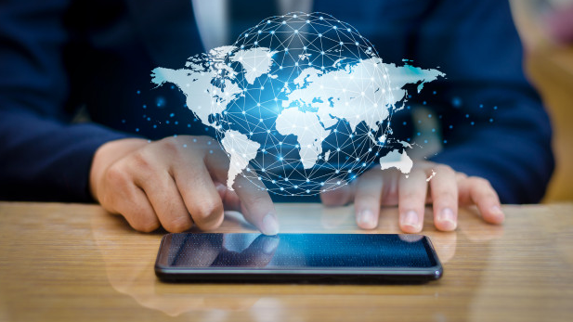

Slide 8
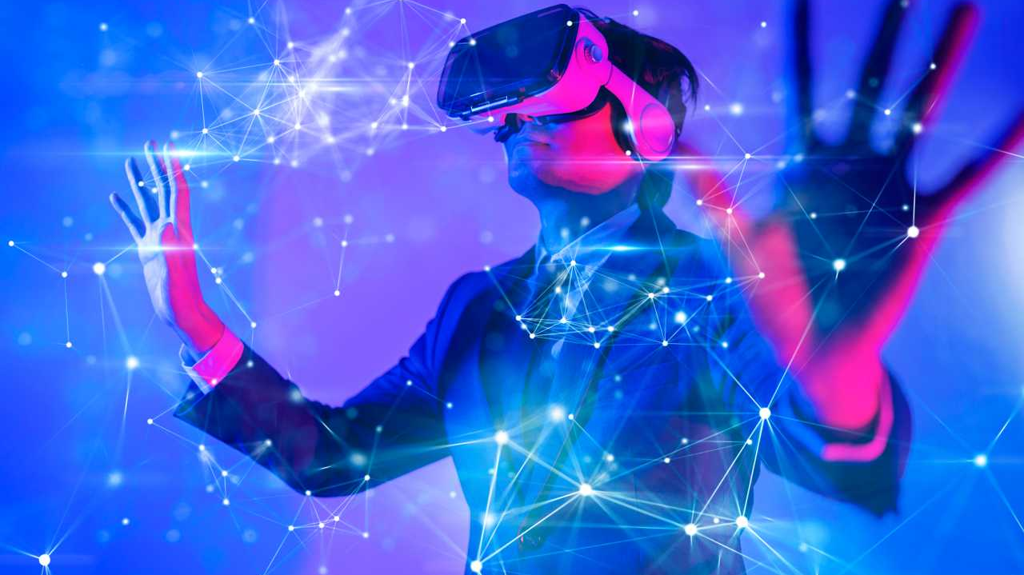

Slide 9
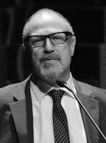

Pierre Lévy
Filósofo, sociólogo e pesquisador que estuda o impacto da Internet na sociedade, as humanidades digitais e o virtual.
* Cibercultura * Ciberdemocracia * Inteligência Coletiva
"A questão é: como usaremos as novas tecnologias de forma significativa para aumentar a inteligência humana coletiva?"

Slide 10
Levy, 1999
A Internet deve ser compreendida como uma rede que congrega diversos grupos de redes. E essas redes não são apenas de computadores, mas também de pessoas e de informação. O termo especifica não apenas a infraestrutura material da comunicação digital, mas também o universo oceânico de informações que ela abriga, assim como os seres humanos que navegam e alimentam esse universo.
Dentro da mesma lógica da rede, essa congregação forma uma nova cultura – a cibercultura - conjunto de técnicas (materiais e intelectuais), de práticas, de atitudes, de modos de pensamento e de valores que se desenvolvem juntamente com o crescimento do ciberespaço.
A cibercultura coloca o ser humano diante de um gigantesco mar de conhecimento, em que é preciso escolher, selecionar e filtrar as informações!!
(CASTELLS, 2004)

Slide 11
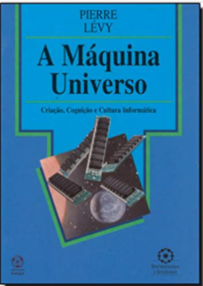
Inteligência Coletiva
A mediação digital remodela certas atividades cognitivas fundamentais que envolvem a linguagem, a sensibilidade, o conhecimento e a imaginação inventiva. A escrita, a leitura, a escuta, o jogo e a composição musical, a visão e a elaboração das imagens, a concepção, a perícia, o ensino e o aprendizado, reestruturados por dispositivos técnicos inéditos, estão ingressando em novas configurações sociais. (LÉVY, 1998, p.17).

Slide 12

Mudança
de mindset
Hard skills
X
soft skills

Slide 13
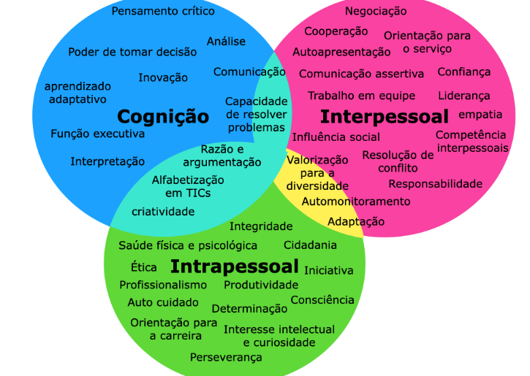

Slide 14
LIFELONG
LEARNERS

Slide 15


VIVEMOS EM UMA ALDEIA GLOBAL

Slide 16







HISTÓRIA DA
COMPUTAÇÃO
Cultura Digital

